Slide 1
“吃友”网站项目管理
组员：陈仁湛、朱才华、荆俊彤

Slide 2
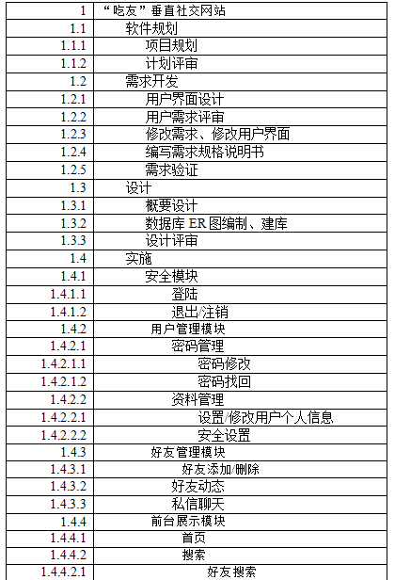
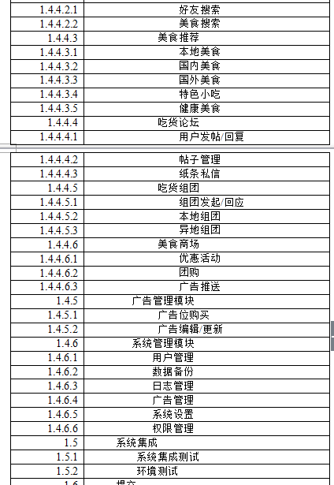
项目WBS

Slide 3
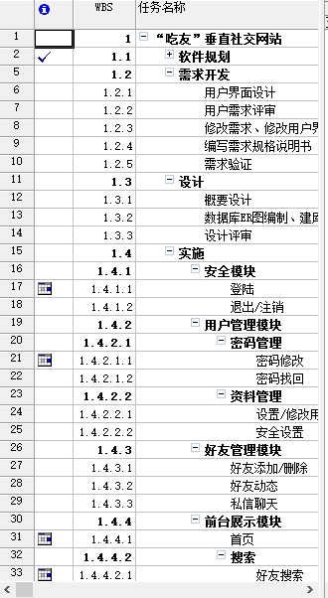
使用MS Project项目管理工具来管理“吃友”网站项目
在MS Project的甘特图视图里面输入WBS
输入WBS如图所示

Slide 4
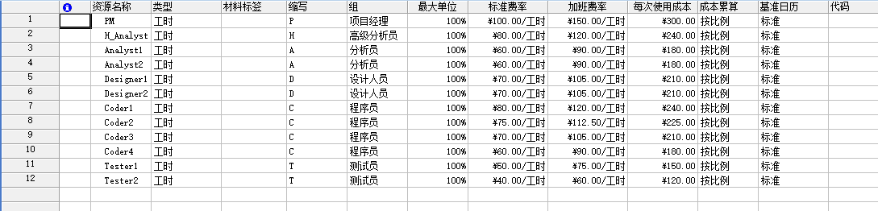
在“资源工作表”视图里，建立资源工作表

Slide 5
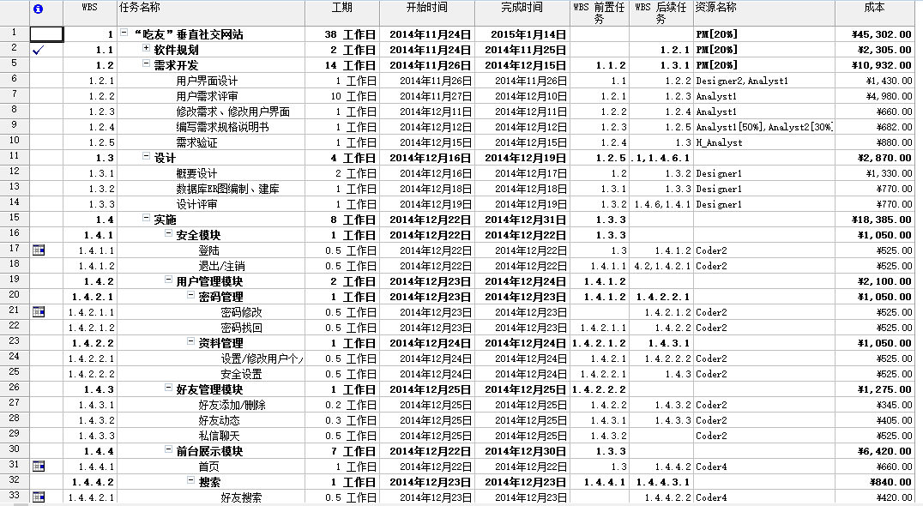
确定项目各个人物的开始时间和完成时间（自动生成工期）
分配的资源（自动生成相应的成本）
以及各个人物之间的关系（前置、后置任务）

Slide 6
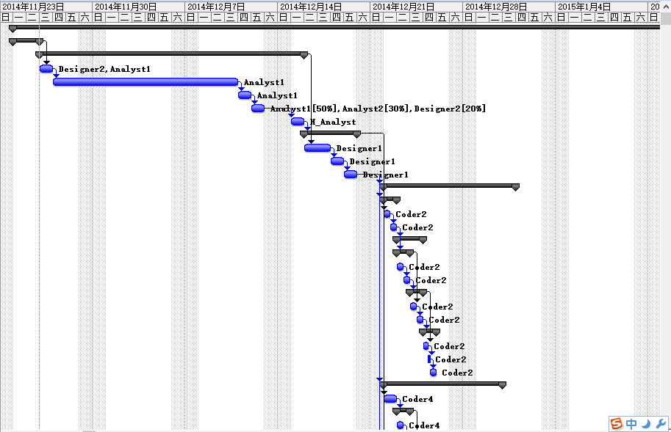
做完以上工作后，MS Project会生成相应的甘特图
(由于有些视图比较大，无法完全截图，所以只能截取部分视图。)

Slide 7
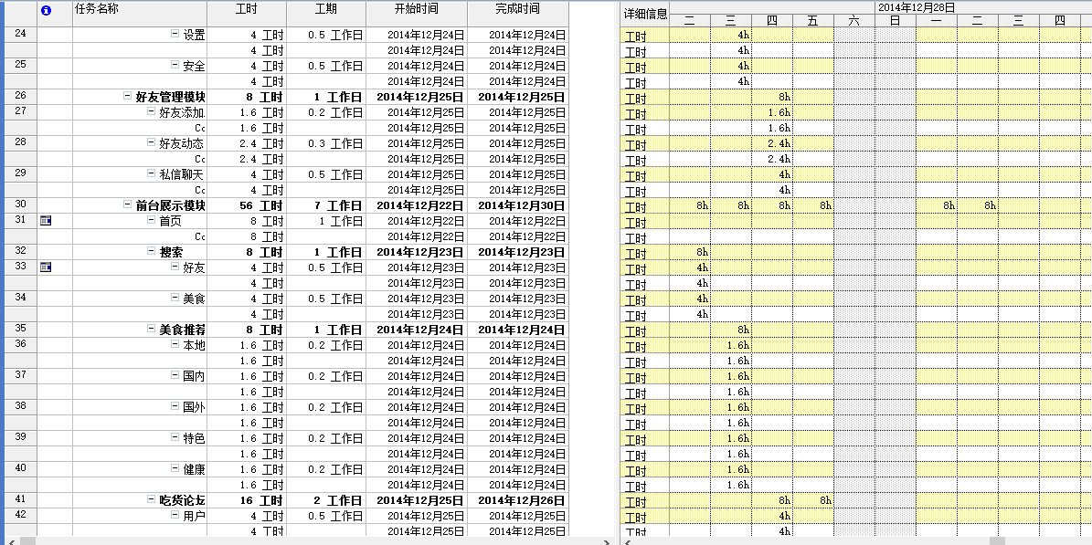
任务分配状况图

Slide 8
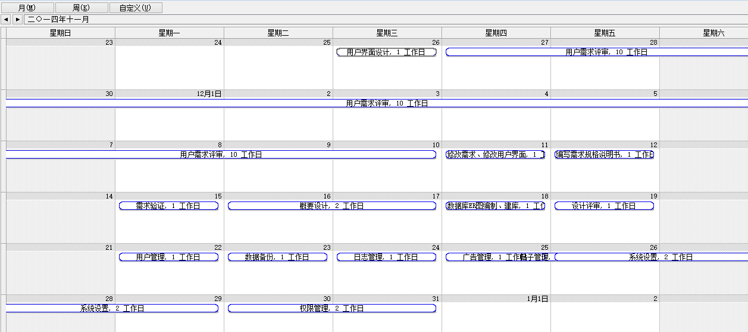
任务日历图

Slide 9
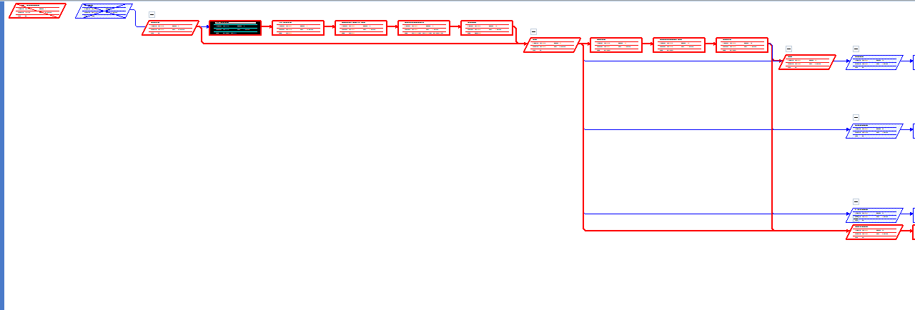
根据项目各个任务的关系生成的网络图

Slide 10
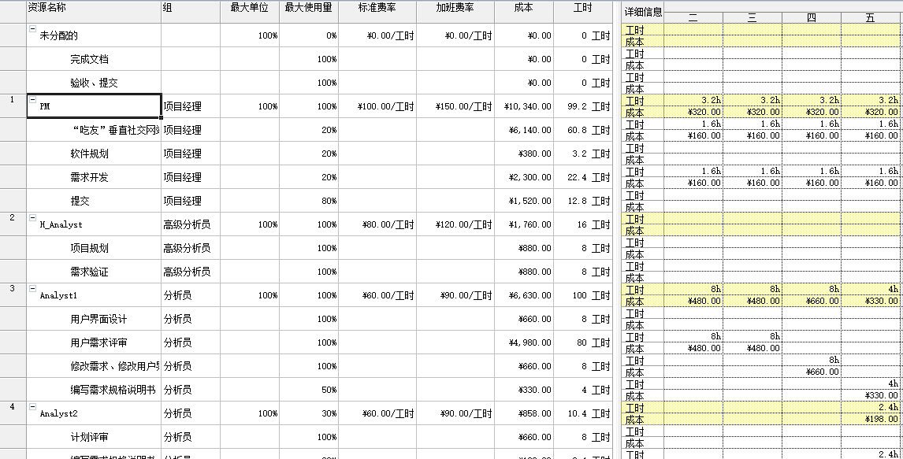
资源使用状况图

Slide 11
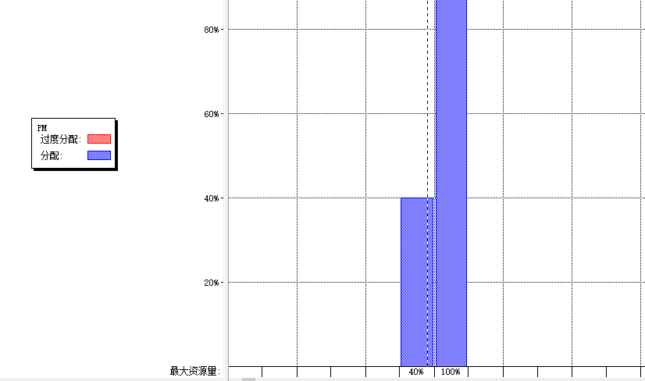
资源PM（项目经理）的资源图表

Slide 12
可以把MS Project数据导出到Excel工作表中，可惜还不会直接导出图表

Slide 13
THE END

